Slide 1
Tipos de Medios Educativos e Informáticos
Nombre: Allisson Nicole Guerrero Martínez
Profesora: MCs. Digna Rosio Mejía Caguana
Curso: PEI-S-CO-5-4 A2
Fecha: 27 de diciembre del 2022

Slide 2
¿Qué son los Medios Educativos?
Los medios educativos son todos aquellos recursos que se utilizan en el proceso de enseñanza-aprendizaje y que nos permite dar una enseñanza mas amplia de lo que se desea transmitir al educando. Un medio constituye un espacio situado entre varias cosas, un medio escolar es la intención entre los miembros del cuerpo docente y los estudiantes en un marco físico determinado.
Es cualquier elemento, aparato o representación que se emplea en una situación de enseñanza-aprendizaje para proveer información o facilitar la organización didáctica del mensaje que se desea comunicar.

Slide 3
Tipos de medios Educativos
Medio educativos visual.- Medio impreso (texto, cuadernos, revistas, etc), maquina de enseñar, computador, diapositivas, carteles, murales, pizarrón.
Medio educativo auditivo.- Palabras hablada (expresión, dialogo), radio, cintas grabadas, discos, teléfono (audio, teleconferencia).
Medio educativo audiovisual.- Video, televisión, videoconferencia, teleconferencia, informáticos (presentaciones didácticas en computador) .

Slide 4
Tipos de Medios Educativos.
Medios Impresos.- Libro, revista, periódicos.
Medio auditivo.- Grabadoras, casetes de video y audio, DVD.
Medio Audiovisual.- Video, televisión, series, presentaciones didácticas.
Medio Informáticos.- Software, artículos mediante computador, multimedia y videos interactivos.
Medios Telemáticos.- Internet.

Slide 5
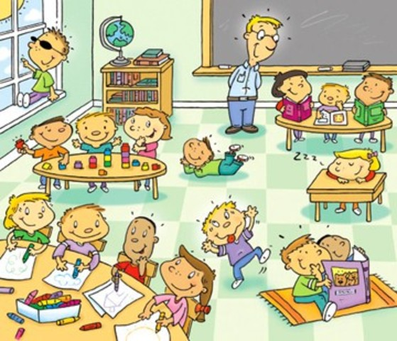
Recursos Didácticos Tradicionales
Son todos de mayor frecuencia se han venido utilizando en la enseñanza.
El pizarrón.
La cartelera.
El Papelógrafo.
El Proyector.
Materiales escritos.

Slide 6
¿Qué son los tipos de Medios educativos Informáticos?
Están configurados en un software y articulados mediante el ordenador. Se define como informática como la ciencia que estudia el tratamiento automático y racional de la información. Automático, al ser maquinas que realizan el trabajo de captura, proceso y representación de la información.

Slide 7
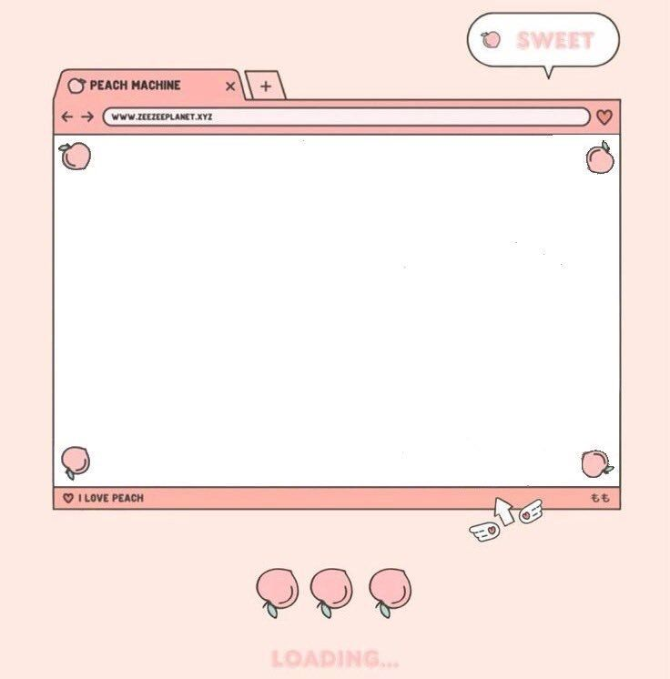
Características
Son configurados en un software.
Gran flexibilidad por su estructura no lineal.
Alta interactividad.
Aprendizaje auto dirigido.
Es dinámico, no es estático como otros medios (impresos).
La persona construye su conocimiento de forma individual o grupal.

Slide 8
Función de los Medios Informáticos
Función informativas.- Proporcionan una información estructurada de la realidad a los estudiantes.
Función instructiva.- Dirigen las actividades de los estudiantes en función de sus respuestas y procesos.
Función evaluadora.- Permite que los alumnos reciban las correcciones de manera inmediata y evitar cometer el error en próximas ocasiones.
Función investigadora.- Los programas no directivos, ofrecen a los estudiantes interesantes entornos para investigar.
Función expresiva.- Los investigadores y internet, nos han dado la posibilidad de poder expresar nuestro conocimiento y sentimientos alrededor del mundo.

Slide 9
Uso didáctico de los Medios Informáticos
En base a leer un documento en la red. Realizar una síntesis y una opinión personal.
Hacer actividades online, por ejemplo en una Wiki.
Crearse una cuenta de correo y mandarse los resúmenes que han realizado en clase.
Crear una presentación PowerPoint.
Hacer un dibujo con Paint e incluirlo en los envíos de e-mail o adjuntarlo a textos.

Slide 10
Tipos de Medios Informáticos
Multimedia.
Presentaciones Didácticos en ordenador.
Hipertexto.
Video Interactivos.

Slide 11
Bibliografía
https://es.slideshare.net/RoxannaBarzola/tipos-de-medios-educativos
https://es.slideshare.net/josealfredommartinez/recursos-didacticos-42113859
http://sac30.blogspot.com/2012/11/los-medios-informaticos.html#:~:text=Entre%20ellos%20encontramos%20el%20hipertexto,v%C3%ADdeos%20interactivos%2C%20adem%C3%A1s%20de%20Internet.

